Slide 1
Электричество вокруг нас
Архангельская Светлана Александровна
МДОУ «Детский сад комбинированного вида 156/2

Slide 2
Как к нам приходит электричество?
Могут ли животные вырабатывать электричество?
Откуда человек получает электричество?
Для чего нам нужно электричество?
Какие правила обращения с электроприборами знакомы?
Почему загорается лампочка с помощью батарейки?
Как с помощью лимона или нескольких лимонов создать

Slide 3
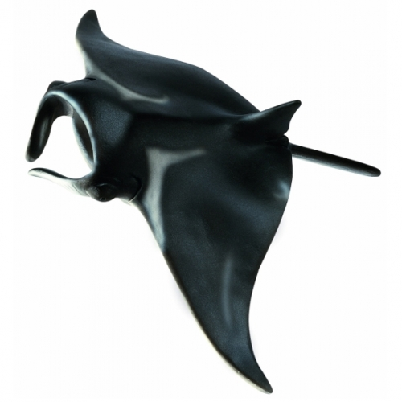
Электрический скат.
Электрические скаты известны своей способностью производить электрический заряд, напряжение которого (в зависимости от вида) колеблется от 8 до 220 вольт. Скаты используют его в обороне и могут оглушить врага.

Slide 4
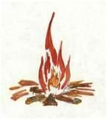
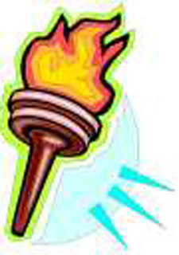
История развития электричества.
Костёр
Факел

Slide 5
Знаем ли мы значение слов?
Лучина – расщеплённое полено, тонкая палочка для разжигания и поддержания огня.
Светец- подставка под лучину, чтобы избежать пожара.
Керосиновая лампа- прибор,в котором содержится специальная горючая жидкость: керосин.

Slide 6
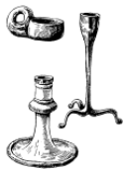
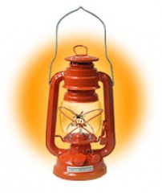
Далее в историю…

Slide 7
Мощные ресурсы
Электроста́нция — электрическая станция, совокупность установок, оборудования и аппаратуры, используемых непосредственно для производства электрической энергии, а также необходимые для этого сооружения и здания, расположенные на определённой территории.

Slide 8
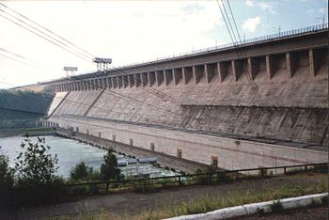
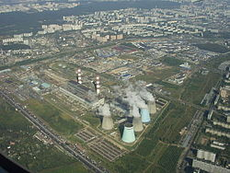
Как к нам приходит электричество?

Slide 9
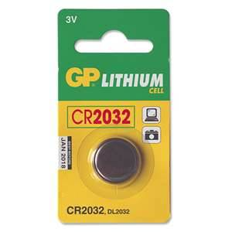
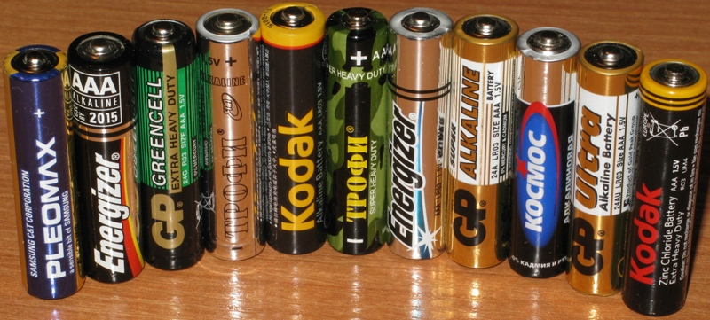
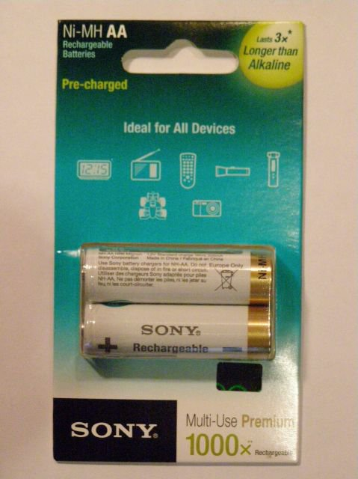
Батарейки. Их виды.

Slide 10
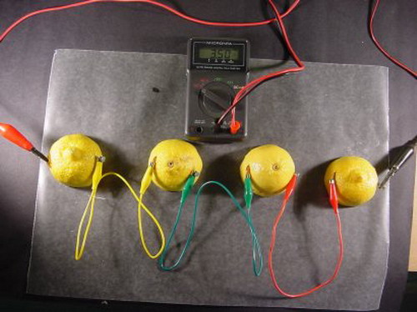
Необычная электроцепь

Slide 11
Правила пользования электроприборами
Никогда не дотрагивайтесь до включенных электроприборов
Не пользуйся самостоятельно розеткой, проси взрослых включить электроприбор.
Не прикасайтесь к тому, кто находится под действием электрического тока.
Не трогай руками висящий или торчащий электрический провод, не наступай на него.

Slide 12
Источники
http://ru.msn.com/?ocid=iehp
http://www.yandex.ru/
Тугушева Г. П. Экспериментальная деятельность детей старшего дошкольного возраста.-СПб.:Детство-Пресс,2009.

Slide 13
Благодарим за внимание

